Slide 1
Международные отношения в 1930 –х годах

Slide 2
Задача:
1. Познакомиться с международной обстановкой в
1930-е гг и определить очаги военной напряжённости;
2.Уметь объяснять исторические понятия, явления и события. Характеризовать международные отношения;
3.Научиться определять свое отношение к рассматриваемым событиям с точки зрения
общепринятых моральных ценностей.

Slide 3
Основные понятия нового материала, с которыми нам сегодня предстоит разобраться:
-Милитаризация
-Идеология пангерманизма
-Аншлюс
-Политика "умиротворения" агрессора
-"Мюнхенский сговор"
-Система коллективной безопасности

Slide 4
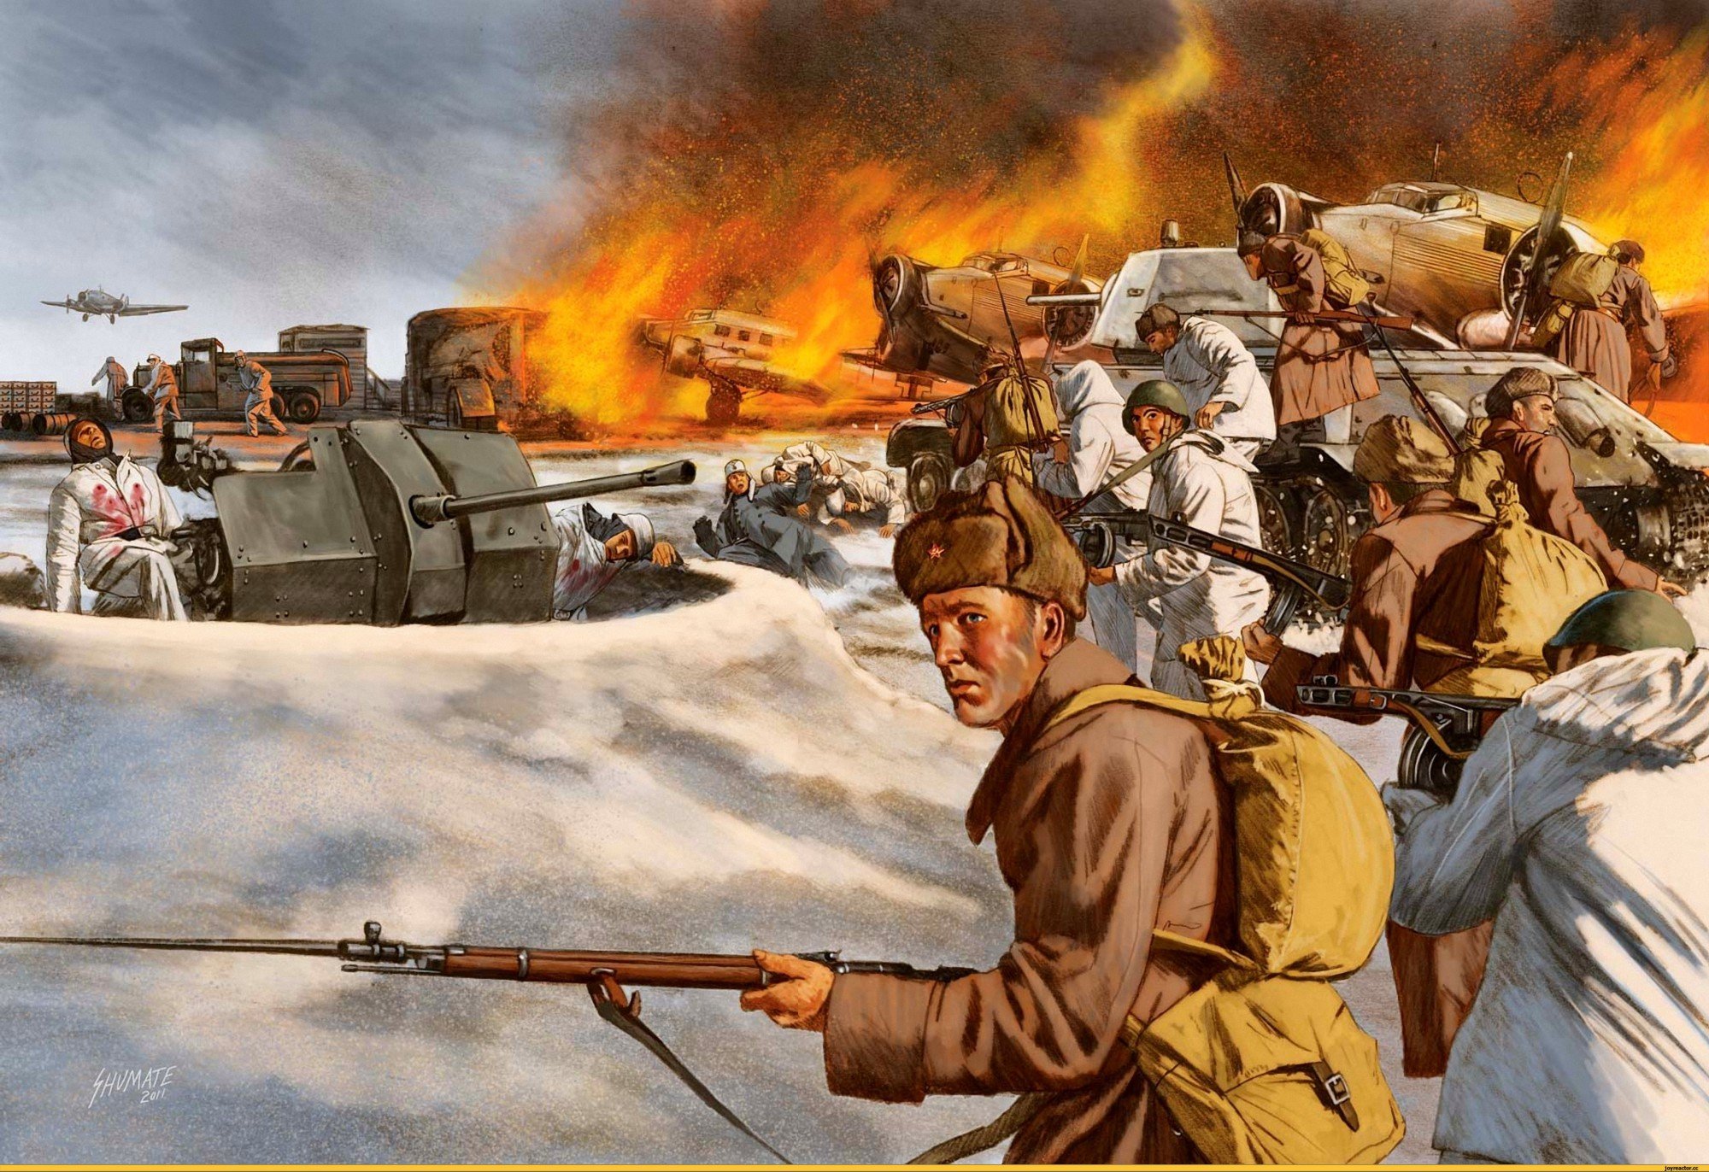
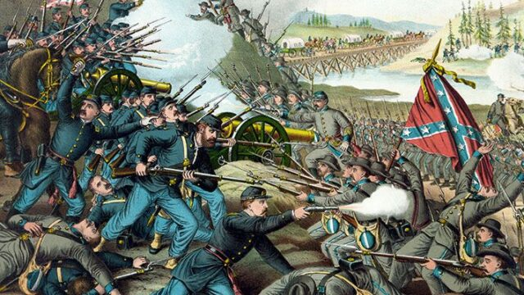
Вспомните:
Что такое война?
Какие войны называют гражданскими?
Поразмышляйте:
Какие войны называют мировыми?
В чем вы видите опасность мировой войны в наше время?
Проверка знаний и умений

Slide 5
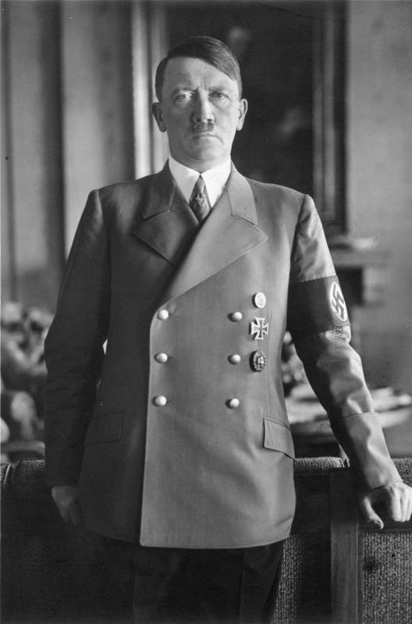
Как вы думаете, какой смысл вкладывал Гитлер в данные слова?
"Окончательное решение проблемы заключается в расширении жизненного пространства, сырьевой и продовольственной базы нашего народа..."

Slide 6
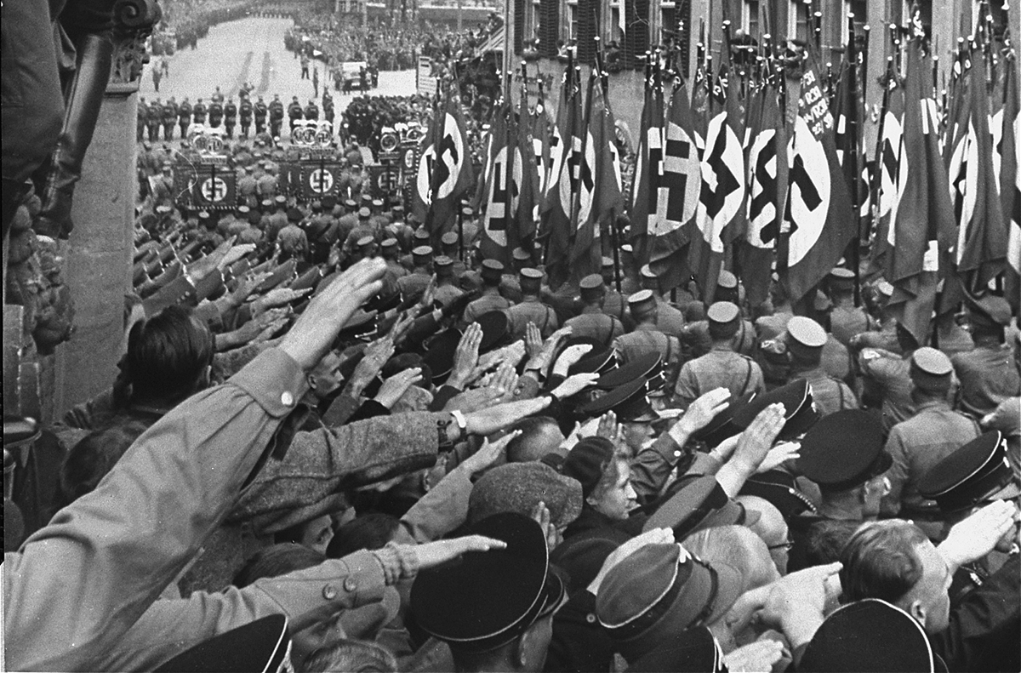
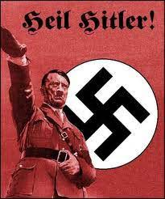
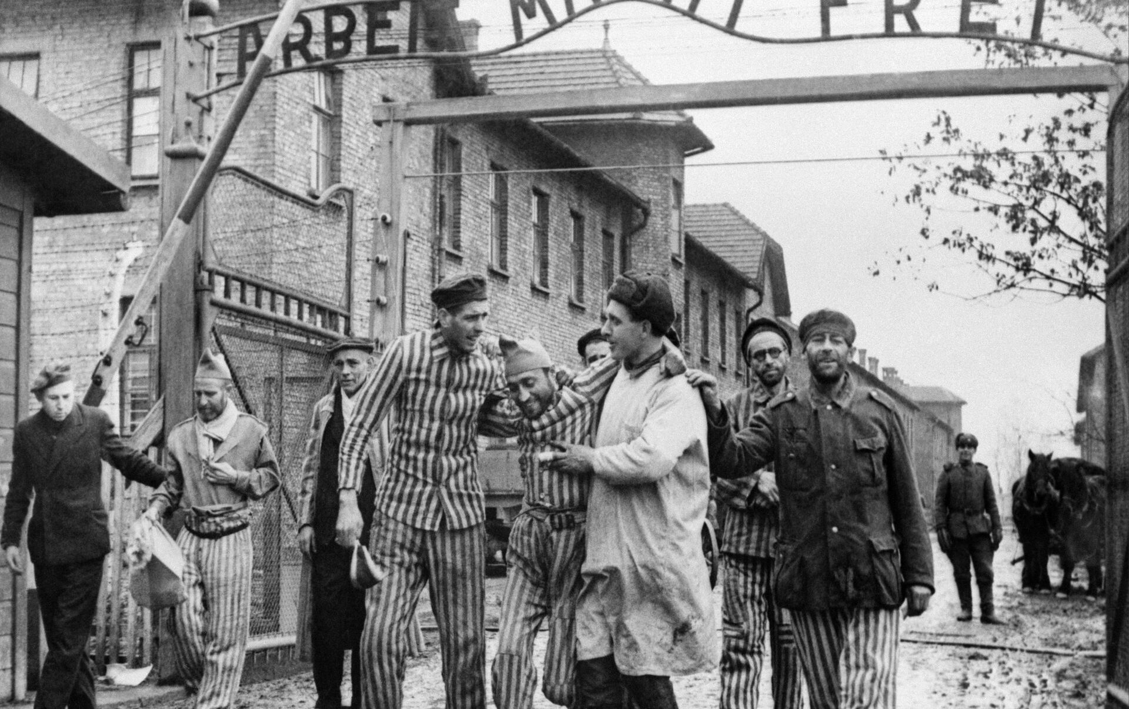
Нацизм
- пропаганда идей национальной и расовой исключительности, нетерпимости,и враждебности к другим этносам.
Чем объясняется поддержка населением нацистской партии?

Slide 7

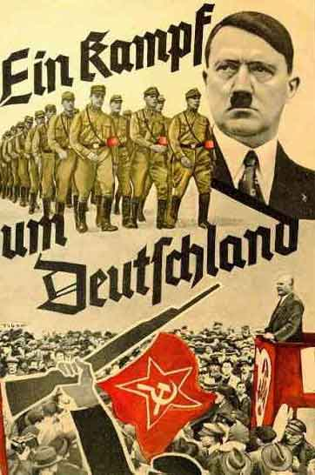
Выпишите из учебного пособия факты, которые говорят о нарастании угрозы со стороны Германии

Slide 8
Рост военной агрессии Германии
Дата | Событие
1933 | Подписание Германией договора о сотрудничестве с Великобританией, Францией и Италией.
1933 | Выход Германии и Японии из Лиги Наций.
1935 | Перевод экономики на военные нужды. Оккупация Рейнской зоны и Саара.
1936 | Договора Германии с Италией, Японией. Антикоминтерновский пакт.
1931-32, 1937 | Действия Японии против Китая.
1936, 1939 | Действия Италии против Эфиопии и Албании

Slide 9
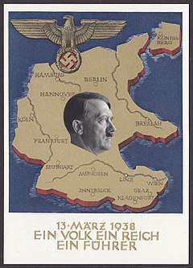
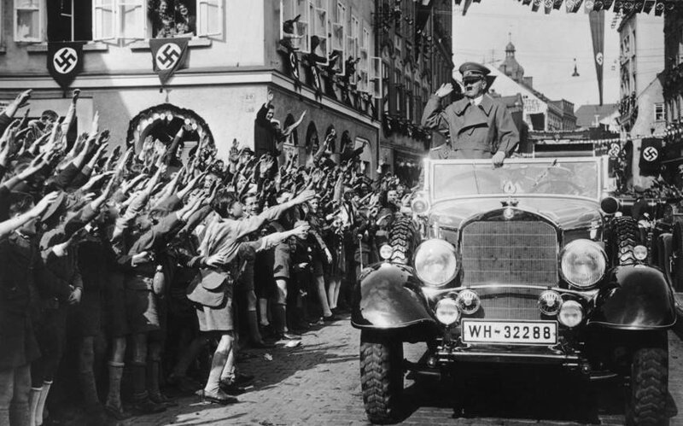
12-13 марта 1938 - аншлюс Австрии
Надпись на постере гласит:
«Один народ, один рейх, один фюрер.»

Slide 10
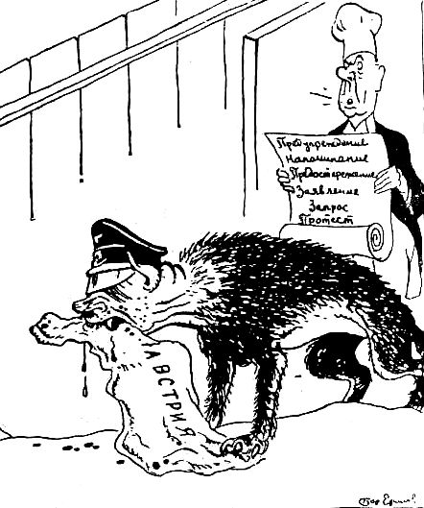
Попытайтесь объяснить термин
«аншлюс».

Slide 11
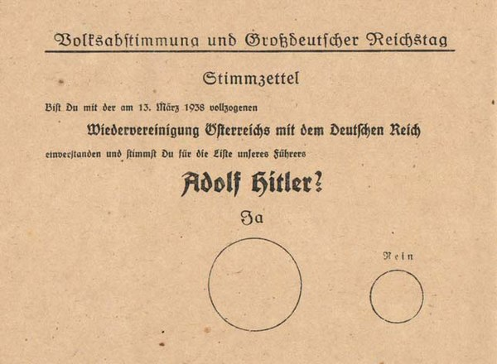

Интересный исторический факт
Психологическое давление над людьми:
Большой кружочек-да,мы согласны на присоединение
своих земель к 3 Рейху и быть подвластными фюреру;
Маленький кружочек-нет.

Slide 12
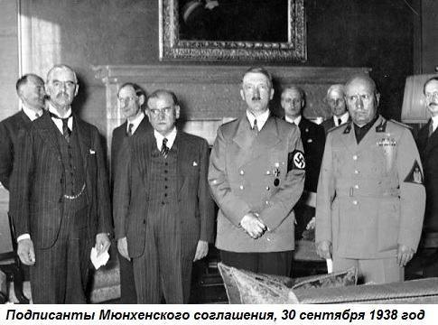
Мюнхенское соглашение по Чехословакии
29-30 сентября 1938
Слева направо
Н.Чемберлен
Э.Даладье
А.Гитлер
Б.Муссолини

Slide 13
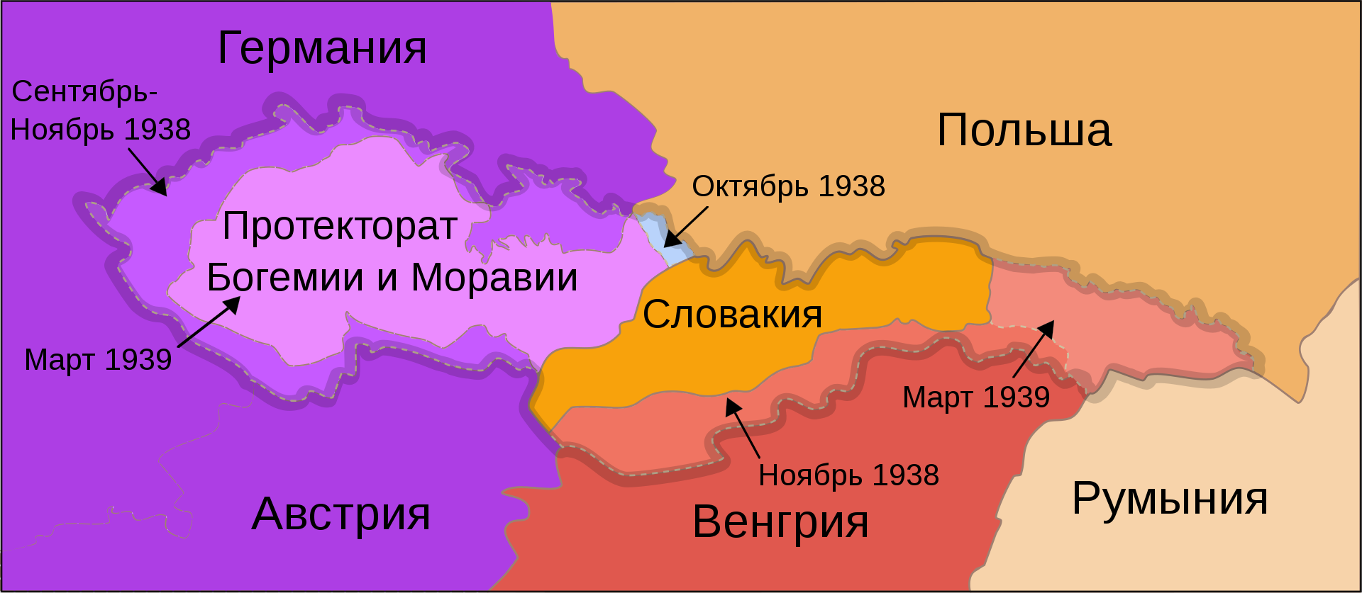
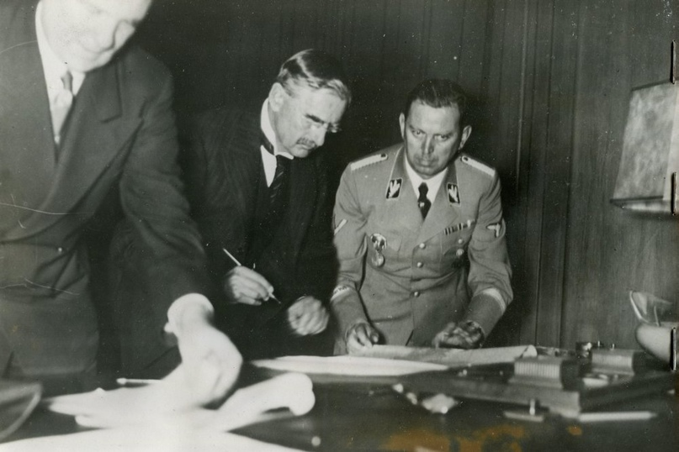

Slide 14
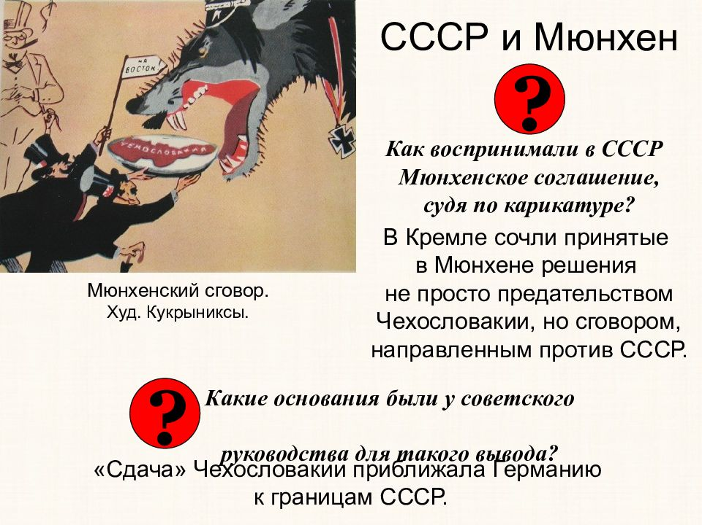

Slide 15
22 мая 1939 Германия и Италия подписали "Стальной пакт" (договор о союзе и дружбе)
1940 подписание "Тройственного пакта" между Германией, Италией и Японией (Ось Берлин - Рим
-Токио)
Задание:
проанализировать выдержки из документа, объяснить иллюстрацию

Slide 16
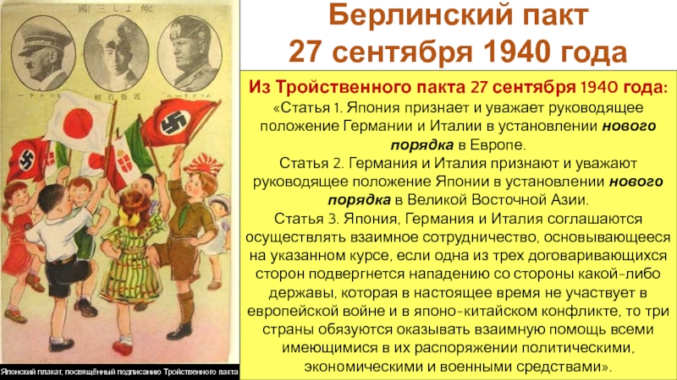

Slide 17
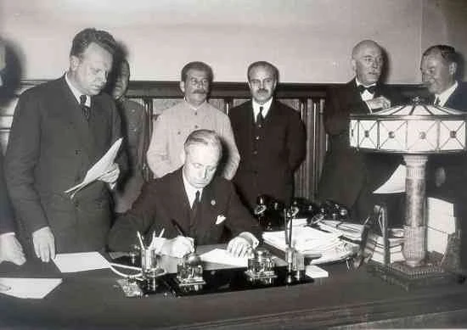
Создание системы коллективной безопасности для противостояния нацистской Германии
Апрель 1939 - начало переговоров о договоре взаимопомощи в случае военной угрозы между Великобританией, Францией и СССР (Москва).Переговоры затягивались и угроза для СССР нарастала.

Slide 18
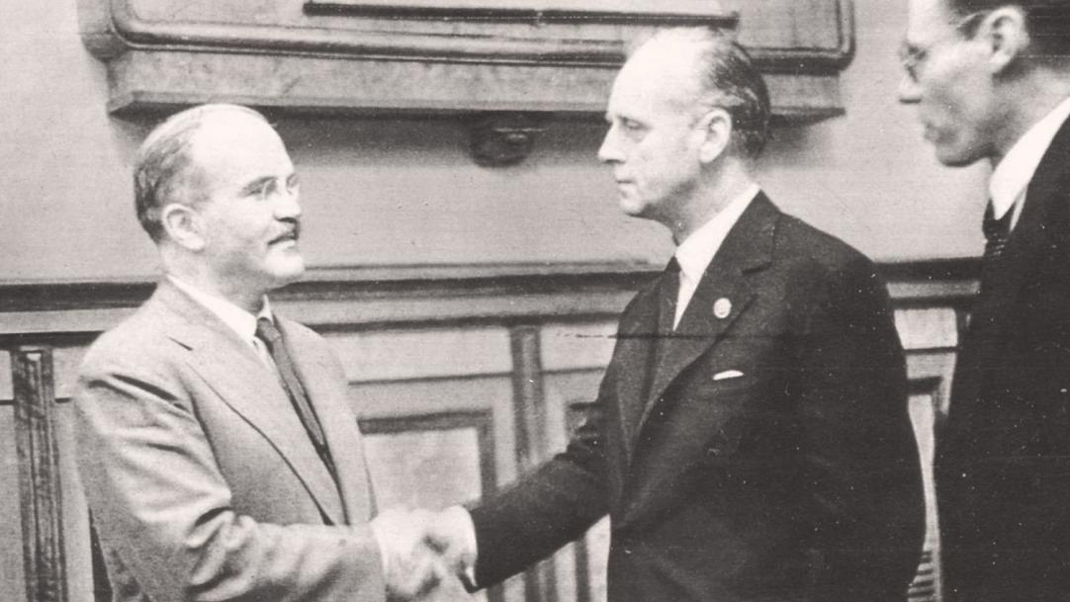
Германо-советский договор о ненападении
(Пакт Молотова - Риббентропа)
23 августа 1939
-Договор о ненападении
-Договор о дружбе и границах
-Секретное соглашение о разделе на сферы влияния

Slide 19
Из Соглашения между Германией, Соединенным Королевством, Францией и Италией. Мюнхен. 29 сент. 1938
“Германия, Соединенное Королевство, Франция и Италия, согласно уже принципиально достигнутому соглашению относительно уступки Судето-немецкой области, договорились о следующих условиях и формах этой уступки, а также о необходимых для этого мероприятиях и объявляют себя в силу этого соглашения ответственными каждая в отдельности за обеспечение мероприятий, необходимых для его выполнения. 1) Эвакуация начинается с 1 октября. 2) Соединенное Королевство, Франция и Италия согласились о том, что эвакуация территории будет закончена к 10 октября, причем не будет произведено никаких разрушений имеющихся сооружений, и что чехословацкое правительство несет ответственность за то, что эвакуация области будет проведена без повреждения указанных сооружений. 3) Формы эвакуации будут установлены в деталях международной комиссией, состоящей из представителей Германии, Соединенного Королевства, Франции, Италии и Чехословакии. 4) Происходящее по этапам занятие германскими войсками районов с преобладающим немецким населением начинается с 1 октября”

Slide 20
Из Договора о ненападении между Германией и Советским Союзом. Москва. 23 августа 1939 г.
«Правительство СССР и Правительство Германии, руководимые желанием укрепления дела мира между СССР и Германией и исходя из основных положений договора о нейтралитете, заключенного между СССР и Германией в апреле 1926 года, пришли к следующему соглашению: Статья I. Обе Договаривающиеся Стороны обязуются воздерживаться от всякого насилия, всякого нападения в отношении друг друга как отдельно, так и совместно с другими державами. Статья II. В случае, если одна из Договаривающихся Сторон окажется объектом военных действий со стороны третьей державы, другая Договаривающаяся Сторона не будет поддерживать ни в какой форме эту державу… Статья IV. Ни одна из Договаривающихся Сторон не будет участвовать в какой-нибудь группировке держав, которая прямо или косвенно направлена против другой стороны. Статья V.

Slide 21
Секретный дополнительный протокол к Договору о ненападении между Германией и Советским Союзом. Москва. 23 августа 1939 г.
«При подписании договора о ненападении между Германией и Союзом Советских Социалистических Республик нижеподписавшиеся уполномоченные обеих сторон обсудили в строго конфиденциальном порядке вопрос о разграничении сфер обоюдных интересов в Восточной Европе.
1. В случае территориально-политического переустройства областей, входящих в состав Прибалтийских государств (Финляндия, Эстония, Латвия, Литва), северная граница Литвы одновременно является границей сфер интересов Германии и СССР. При этом интересы Литвы по отношению Виленской области признаются обеими сторонами.
2. В случае территориально-политического переустройства областей, входящих в состав Польского Государства, граница сфер интересов Германии и СССР будет приблизительно проходить по линии Нарева, Вислы и Сана. Вопрос, является ли в обоюдных интересах желательным сохранение независимого Польского Государства и каковы будут границы этого государства, может быть окончательно выяснен только в течение дальнейшего политического развития.

Slide 22
Читаем тексты Договоров и отвечаем на вопросы
1. Каковы цели указанных соглашений?
2.Назовите причины этих договоров?
3.Какой основной вопрос решал секретный протокол?
4.Дайте оценку этих соглашений.

